Slide 1
Презентация 3а към глава 3
ТЕНДЕНЦИИ НА ГЛОБАЛНИЯ ЗДРАВЕН СТАТУС т

Slide 2
Част втора
Глобални тенденции на детската смъртност, неонаталната смъртност и смъртността до 5-годишна възрас

Slide 3
На тези три индикатора се отделя голямо внимание при характеристика на глобалния здравен статус, тъй като те имат особено висока информативна стойност.

Slide 4
1. Основни понятия
(от учебника по Социална медицина)

Slide 5
Под детска смъртност се разбира смъртността при децата от 0 до 1-годишна възраст.
5

Slide 6
Коефициент за детска смъртност (общ интензивен показател) - измерва честотата на умиранията на децата от 0-я ден до 1-годишна възраст на 1000 живородени деца през дадена година в дадена територия.
6

Slide 7
Умрели деца до 1-год. възраст
ДС = ------------------------------------------------ х 1000 Живородени през същата година и в същата територия
7

Slide 8
Оценка по 5-степенна скала: много ниска - под 5‰ ниска - 5 - 10‰ средна - 10 - 25‰ висока - 25 - 50‰ много висока - над 50‰.
8

Slide 9
Възрастово-специфични коефициенти за детска смъртност
9

Slide 10
ПЕРИОДИ:
- перинатален,
- неонатален
- постнеонатален
10

Slide 11
Неонатален период – от раждането до 28-я ден:
- ранен неонатален
(от 0-я до 7-я ден)
- късен неонатален
(от 7-я до 28-я)
Постнеонатален период - от 29-я ден до 1 година.
11

Slide 12
Перинатален период – от 22-та гестационна седмица до 7 пълни дни след раждането.
12

Slide 13
Съответно на тази периодизация:
- Неонатална смъртност
- Ранна неонатална смъртност
- Късна неонатална смъртност.
- Постнеонатална смъртност
13

Slide 14
Изчисляване на показателите за детска смъртност
14

Slide 15
Неонатална смъртност умрели от 0-я ден до 28-я ден след раждането
НС=------------------------------------------- х 1000 брой живородени
15

Slide 16
Ранна неонатална смъртност умрели от 0-я ден до 7-я ден след раждането
РНС=------------------------------------------- х 1000 брой живородени
16

Slide 17
Късна неонатална смъртност умрели от 7-я до 28-я ден след раждането
КНС = ---------------------------------------------------------- х 1000 брой живородени, преживели 7-я ден
17

Slide 18
Постнеонатална смъртност умрели от 28-я до 1 година
ПНС = ------------------------------------------------------------- х 1000 брой живородени, преживели 28-я ден
18

Slide 19
Перинатална смъртност - отразява смъртността около раждането и включва
2 компонента: мъртвораждаемост и ранна неонатална смъртност.
19

Slide 20
Специфични коефициенти за ДС по причини
20

Slide 21
Умрели деца до 1 г. от дадена причина
ДС по причини = ------------------------------------- х 10^{n} брой живородени
21

Slide 22
Други специфични показатели:
- по местоживеене;
- по пол;
- по степен на доносеност;
- по възраст на майката;
- по образование на майката и др.
22

Slide 23
Пропорции (структурни, екстензивни показатели, относителни дялове)
Например, структура на причините за детска смъртност
23

Slide 24
Разлика между специфични интензивни показатели и пропорции
Спец. интенз. п-л за детска смъртност от пневмония
Умрели деца до 1 г.
от пневмония
СИП = ---------------------------- х 10^{n}
Брой живородени
Относителен дял на умрелите деца до 1 г. от пневмония
Умрели деца до 1 г.
от пневмония
Отн.дял = ------------------------- х 100
Всички умрели
деца до 1 год.
24

Slide 25
Смъртност до 5-годишна възраст
Важен обобщаващ коефициент, въведен от УНИЦЕФ. Изчислява се като отношение на умрелите деца до 5-годишна възраст към живородените на 1000 (в ‰) и се оценява:
25

Slide 26
Скала за оценка на смъртността под 5-годишна възраст много ниска – под 10‰ ниска – 10-20‰ средна – 20-50‰ висока – 50-100‰ много висока – над 100‰

Slide 27
2. ГЛОБАЛНИ ТЕНДЕНЦИИ НА ДЕТСКАТА СМЪРТНОСТ И СМЪРТНОСТТА ДО 5-Г.
27

Slide 28
Детската смъртност в глобален мащаб варира в много по-широки граници в сравнение с раждаемостта и общата смъртност и показва много силна зависимост от БНП (слайд 80).
Още по-изразени са различията между страните според тяхното социално-икономическо им развитие (слайд 79).
28

Slide 29
Страни с най-ниска детска смъртност |  | Страни с най-висока детска смъртност
Исландия | 2 | Сиера Леоне | 107
Япония | 2 | Ангола | 102
Финландия | 2 | Центр. Афр. република | 96
Швеция | 2 | Сомалия | 90
Норвегия | 2 | Конго | 86
Словения | 2 | Гвинея-Бисау | 78
Сингапур | 2 | Нигерия | 74
Австрия, Австралия, Германия, Дания, Италия, Холандия, Ирландия, Чехия и др. | 3 | Лесото | 73
 |  | Афганистан | 70
България - 6,6 за 2015 г.

Slide 30
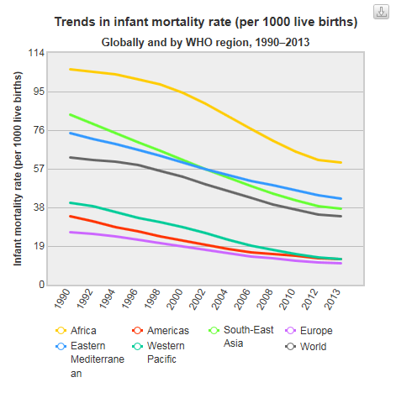
30

Slide 31
През 2015 г. - 6.3 милиона умирания до 5-годишна възраст, (всеки ден по 17 000 деца).
От тях 4.6 милиона (74%) са били през първата година от живота.
Недоносеността в най-голямата единична причина за умирания при децата до 5-годишна възраст.
31

Slide 32
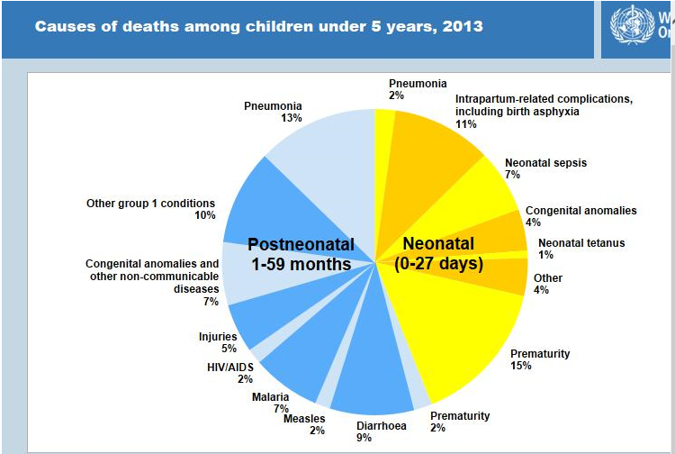
32

Slide 33
През 1-я месец преобладаващи са:
- недоносеност (15%);
- усложнения при раждането (11%);
- неонатален сепсис (7%);
- вродени аномалии (4%).
След 1-я до 59-я месец вкл.:
- пневмония (13%);
- диарийни заболявания (9%);
- вродени аномалии и малария – по 7%;
- травми (5%)
- ХИВ/СПИН и морбили – по 2 %.

Slide 34
Съществени са и различията в структурата на причините за детска смъртност и смъртност до 5-годишна възраст в страните с нисък и висок доход (развити и развиващи се страни).
34

Slide 35
РАЗВИТИ СТРАНИ | РАЗВИВАЩИ СЕ СТРАНИ
1. Състояния, свързани с перинаталния период (асфиксия, хипоксия, родови травми, недоносеност и др.) | 1.Ваксинопредотвратими заболявания (дифтерия, коклюш, тетанус, морбили, туберкулоза, полиомиелит)
2. Вродени аномалии | 2. Диарийни заболявания
3. Болести на дихателната система | 3. Остри респираторни инфекции (главно пневмонии)
4. Други причини | 4. Неонатални и перинатални причини (без пневмония, но вкл. неонатален сепсис)
35

Slide 36
Снижаването на детската смъртност и смъртността под 5-годишна възраст е приоритетна цел на развитието в глобален, регионален и национален план.
36

Slide 37
Сред най-важните фактори:
→ Недостатъчен обхват с рутинни имунизации.
→ Недохранването на децата и майките.
→ Недостатъчно наблюдение на бременните и нисък обхват с основни акушерски грижи.
→ Ниска грамотност и образователно ниво на жените.
→ Неадекватни условия на живот на семействата.
37

Slide 38
3. Ситуацията в Европа
38

Slide 39
39

Slide 40
40

Slide 41
41

Slide 42
42

Slide 43
4. Ситуацията в България
43

Slide 44
До 1988 г. - низходяща тенденция, след което се очертава тенденция към нарастване и задържане на детската смъртност на по-високо ниво. След 2000 г. – тенденция към снижение.
44

Slide 45
Години | Общо | Градове | Села
1960 | 45,1 | 34,6 | 50,4
1970 | 27,3 | 22,7 | 33,5
1980 | 20,2 | 18,0 | 24,9
1988 | 13,6 | 12,4 | 16,3
1990 | 14,8 | 13,8 | 17,1
1997 | 17,5 | 15,7 | 22,0
2000 | 13,3 | 12,4 | 15,5
2003 | 12,3 | 10,7 | 16,5
2015 | 6,6 | 5,2 | 10,9
45

Slide 46
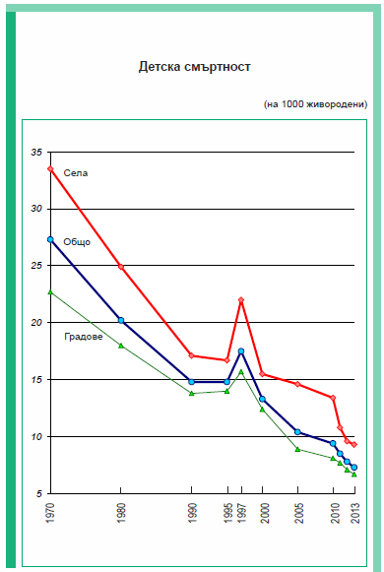
46

Slide 47
= Детската смъртност в селата винаги е била по-висока от градовете.
= Наблюдават се териториални различия в нивото на детската смъртност.
= В структурата на детската смъртност по периоди от I-та година значителен дял заемат умиранията в постнеонаталния период – около 45%.
47

Slide 48
= Най-висока е ДС от перинатални причини, следвана от вродените аномалии и б-те на дихат. система.
= Съществени различия в детската смъртност по причини в градовете и селата.
= Още по-големи са различията в смъртността по причини през отделните периоди от I-та година.
48

Slide 49
СТРУКТУРА НА ДЕТСКАТА СМЪРТНОСТ ПО ПРИЧИНИ
В БЪЛГАРИЯ - 2013 г. (в брой и %)
Причини | Мъже |  | Жени |  | Общо
 | брой | % | брой | % | брой | %
Перинатални причини | 136 | 48,1 | 102 | 49,5 | 238 | 48,7
Вродени аномалии | 60 | 21,2 | 34 | 16,5 | 94 | 19,2
Болести на дихателната система | 29 | 10,2 | 24 | 11,7 | 53 | 10,8
Всички останали причини | 58 | 20,5 | 46 | 22,3 | 104 | 21,5
Общо | 283 | 100,0 | 206 | 100,0 | 489 | 100,0

Slide 50
= Недоносеността и ниската телесна маса при раждането са едни от най-честите причини за смърт в неонаталния период. За последните десетилетия делът на родените с ниско тегло (под 2500 г) е нараснал от 6% на 10% и е значително по-висок от други развити страни (4-6%).
50

Slide 51
Част трета
Глобални тенденции на средната продължителност на предстоящия живот (СППЖ)

Slide 52
3.1. Основни понятия
(от учебника по Социална медицина)

Slide 53
Средна продължителност на предстоящия живот (СППЖ) - среден брой години, които предстои да преживее поколението на новородените при условие, че през целия живот на това поколение коефициентите за повъзрастова смъртност се запазят такива, каквито са в годината на изчисление на показателя.
53

Slide 54
= СППЖ е условен (хипотетичен) показател, който би се получил, ако се запазят непроменени показателите за повъзрастова смъртност.
= Всяка промяна в повъзрастова смъртност се отразява върху СППЖ.
= Нарастването или намаляването на смъртността от определени причини се отразява върху СППЖ.
54

Slide 55
= Изчислява се чрез кратки или пълни таблици за смъртност (доживяемост), които моделират процеса на преживяване и измиране на съответните поколения.
= Разработват се отделно за мъже и жени поради значителните различия в повъзрастовата смъртност при двата пола.
= СППЖ може да се определя за всяко поколение, достигнало определена възраст.
55

Slide 56
Други измерители на СППЖ
56

Slide 57
= Очаквана продължителност на живота в добро здраве - брой години в състояние на пълно здраве, които едно новородено се очаква да преживее, при сегашните коефициенти на смъртност и влошено здраве” .
= СППЖ без инвалидност - среден брой години, които даден индивид се очаква да преживее без нарушения на физическата дееспособност.
57

Slide 58
= Години живот съобразени с качеството на живота (QALY) - измерва ползата (в години спечелен живот) от различни здравни интервенции и позволява да се оценят най-изгодните за обществото здравни интервенции.
= Години живот съобразени с недееспособността (DALY) - изгубени години живот поради преждевременна смърт и инвалидност. Това е най-добър измерител на тежестта на отделните класове и видове заболявания.
58

Slide 59
3.2. ГЛОБАЛНИ ТЕНДЕНЦИИ НА СППЖ
59

Slide 60
World Health Statistics 2014
Данни за 2012 г.:
Глобалната СППЖ за новородените - 70 години
СППЖ в добро здраве - 62 г.
60

Slide 61
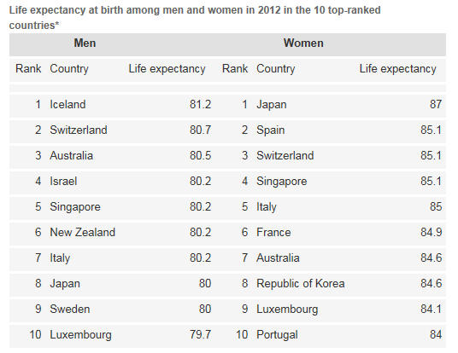
61

Slide 62
= Съществени различия при мъжете и жените (слайд 109-111).
= Жените живеят по-дълго от мъжете: жени - 73 г.; мъже – 68 г.
= Различието е по-голямо в страните с висок доход – около 6 години, а в страните с нисък доход – около 3 г.
62

Slide 63
= Различия в СППЖ при мъже и жени между богати и бедни страни:
Мъже:
В страните с висок доход - 76 г.
(16 г. повече от страните с нисък доход)
Жени:
Още по-голяма разлика – 19 г.:
- в страни с висок доход - 82 г.;
- в страни с нисък доход – 63 г.
63

Slide 64
= Неравенството и бедността са най-силните фактори, определящи нивото и тенденциите на СППЖ в световен мащаб.
= Ефектът на епидемията от СПИН. По данни на ООН в 45 най-силно засегнати от СПИН страни (с над 2% инфектирани лица), СППЖ е по-ниска от възможната без СПИН с 3-5 г., а в 35 африкански страни – над 8 г. В някои от най-силно засегнатите страни (Боствана, Южна Африка, Зимбабве и др.), разликата е повече от 20 години, и то при доста ниски стойности на СППЖ.
64

Slide 65
3.3. Ситуацията в Европа
65

Slide 66
66

Slide 67
67

Slide 68
68

Slide 69
69

Slide 70
3.4. Ситуацията в България
70

Slide 71
Периоди | Общо | Мъже | Жени
1935 – 1939 | 51,75 | 50,98 | 52,56
1956 – 1957 | 65,89 | 64,17 | 67,65
1960 - 1963 | 69,59 | 67,82 | 71,35
1965 - 1967 | 70,66 | 68,81 | 72,67
1974 - 1976 | 71,31 | 68,68 | 73,91
1984 - 1986 | 71,19 | 68,17 | 74,44
1989 - 1991 | 71,22 | 68,02 | 74,66
1991 - 1993 | 71,10 | 67,70 | 74,70
1995 - 1998 | 70,50 | 67,10 | 74,30
1998 - 2000 | 71,70 | 68,15 | 75,34
2001 - 2003 | 72,07 | 68.68 | 75.59
2013 - 2015 | 74,5 | 71,09 | 78,02
71

Slide 72
72

Slide 73
73

Slide 74
74

Slide 75
= В сравнение с други високоразвити индустриализирани страни СППЖ в България, както за цялото население, така и за мъжете и жените, е по-ниска средно с 7-8 г.
Основни фактори за различията:
= Първо, по-висока смъртност от социалнозначими заболявания, особено при мъжете 40-59 г.
= Второ, детската смъртност все още е 2-3 пъти по-висока от най-добрите постижения в развитите страни.
75

